Slide 1
МАРАФОН
ЛУЧШИХ ПЕДАГОГИЧЕСКИХ И ОБЩЕСТВЕННЫХ ПРАКТИК
САМАРСКОЙ ОБЛАСТИ
НАЦИОНАЛЬНЫЕ ПРОЕКТЫ
ДЛЯ ВСЕХ

Slide 2
Ранняя профориентация обучающихся с нарушением слуха
в деятельности студии декоративно-прикладного искусства
Подзаголовок

Slide 3
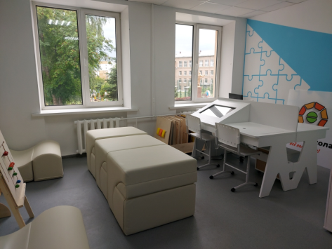
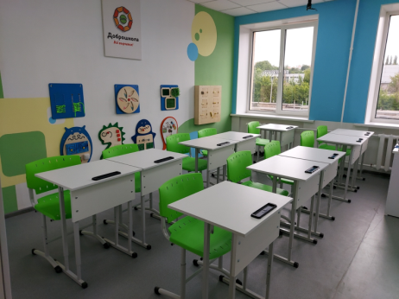
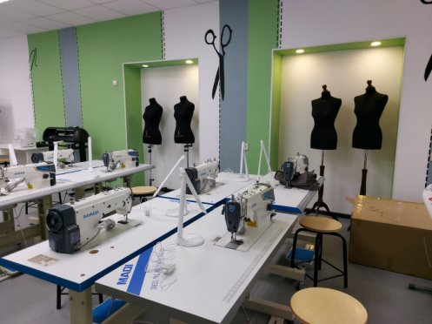
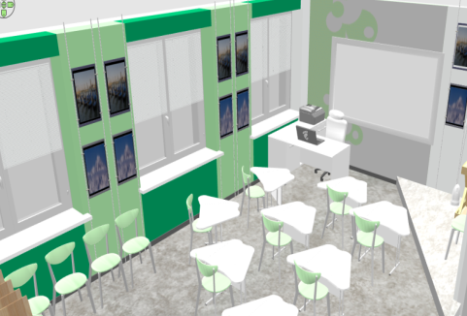
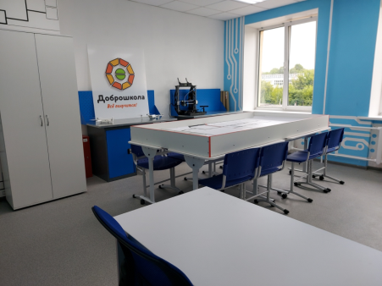
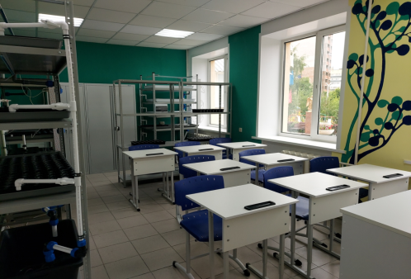
Доброшкола – 2022
Подзаголовок

Slide 4
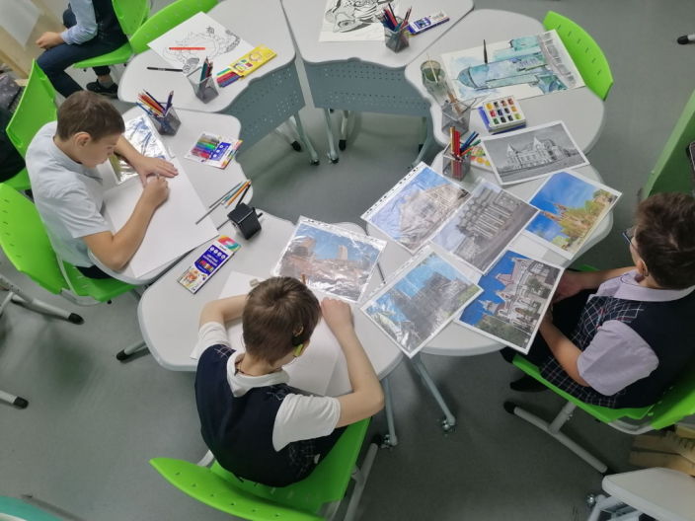
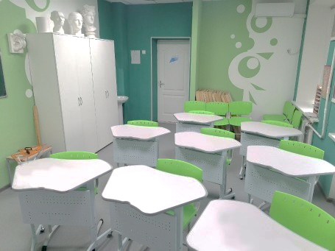
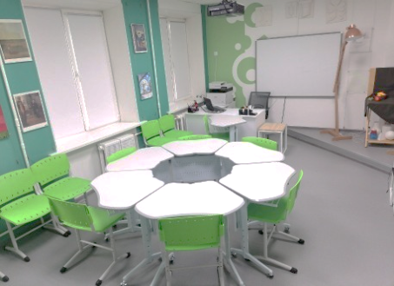
Студия декоративно-прикладного искусства.
Зона мобильности
Парты трансформируются и штабелируются. Из них можно собрать один общий стол для групповой работы, а можно «рассыпать» (расставить отдельно) по классу, как лепестки цветка,
для индивидуальной работы
Подзаголовок

Slide 5
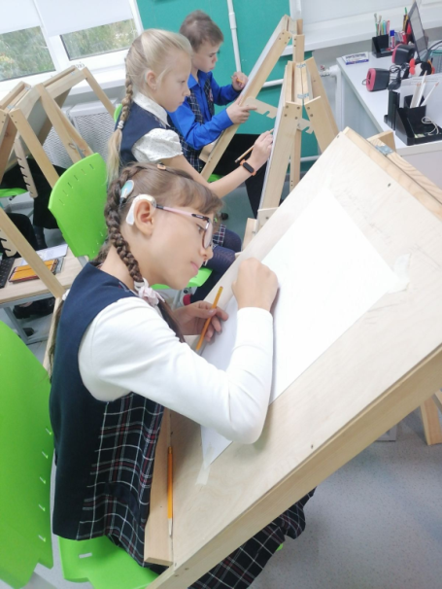
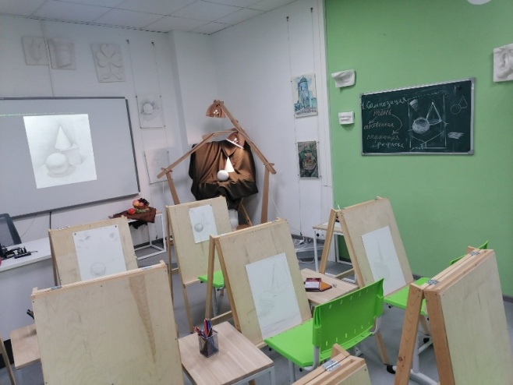
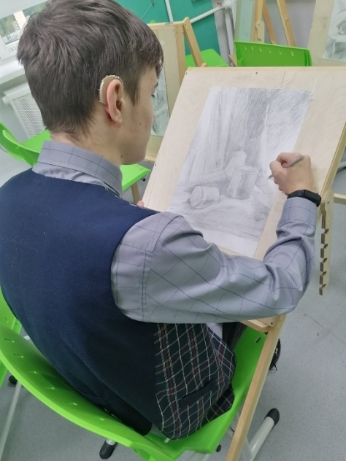
Студия декоративно-прикладного искусства.
Творим за мольбертами

Slide 6
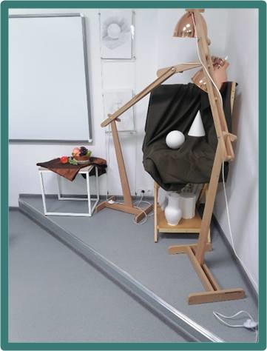
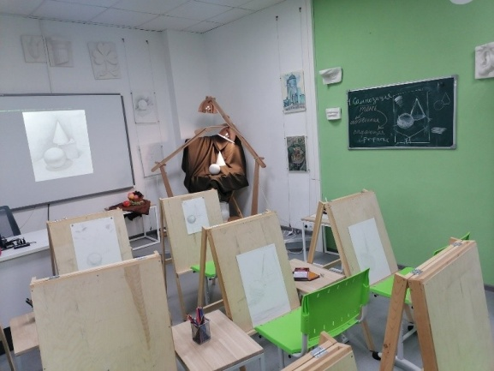
Зона натюрмортов и постановок
Подзаголовок

Slide 7
Подзаголовок

Slide 8
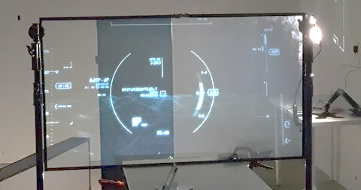
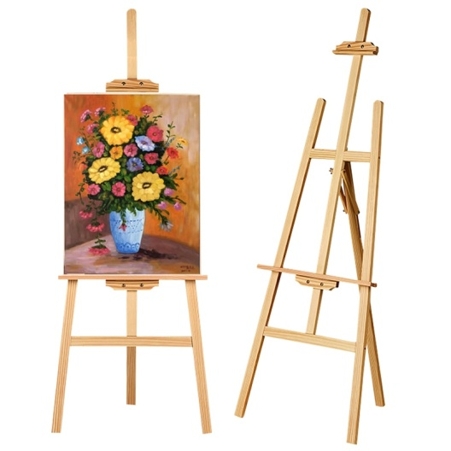
Воображение, чувство пространства и умение читать чертежи

Slide 9
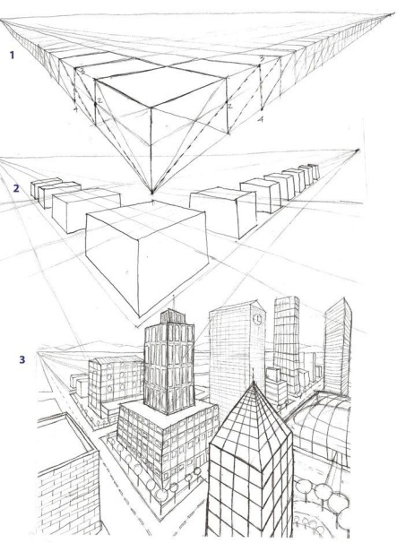
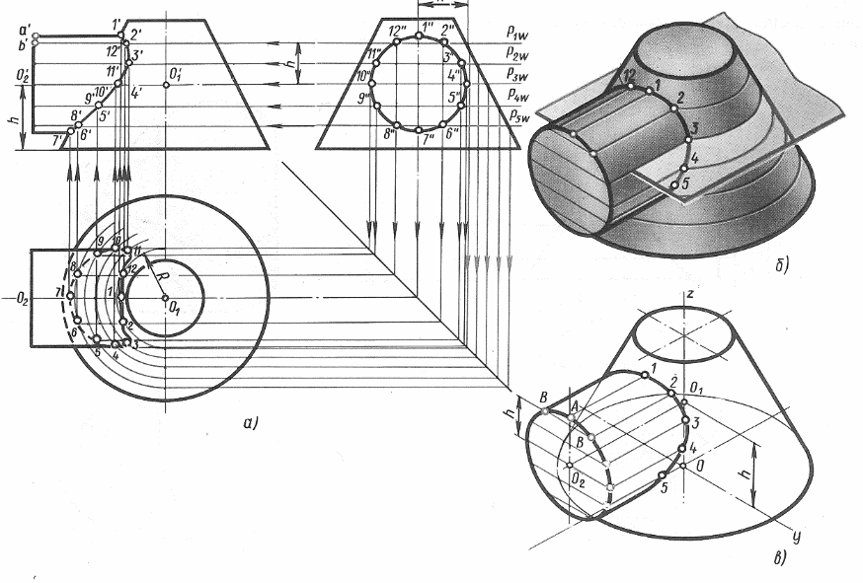
Объёмное мышление, пространство, перспектива, инженерная графика
Подзаголовок

Slide 10
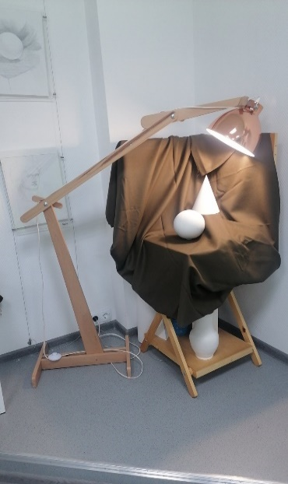
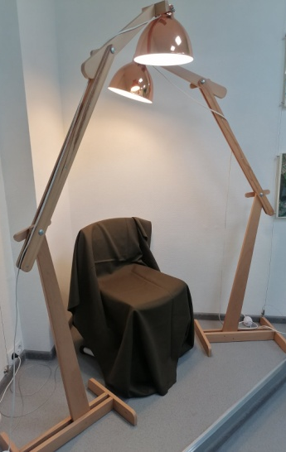
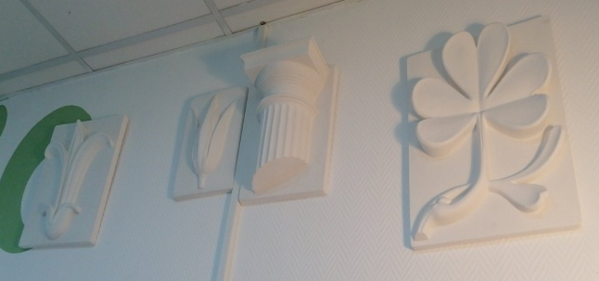
Зачем дизайнеру физика?
Призмы, пирамиды
Особенности цвета
Преломление света
Освещенность
Тени и рефлексы

Slide 11
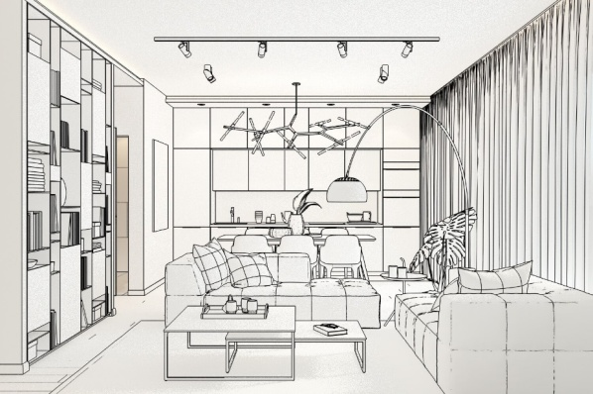
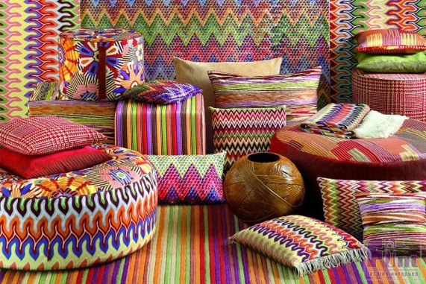
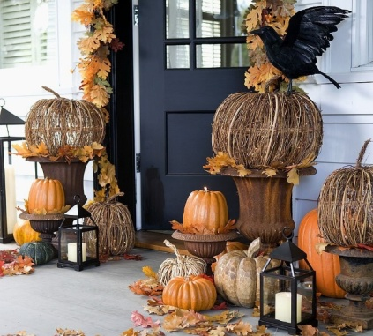
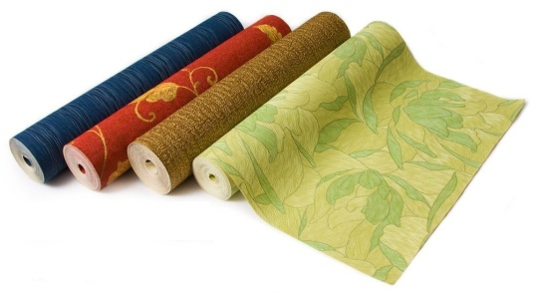
Для чего нужна биология и география?
Эргономика – удобно человеку!
Физиология
Изучать традиции разных стран
Изучать природные материалы, создавать гербарии и композиции

Slide 12
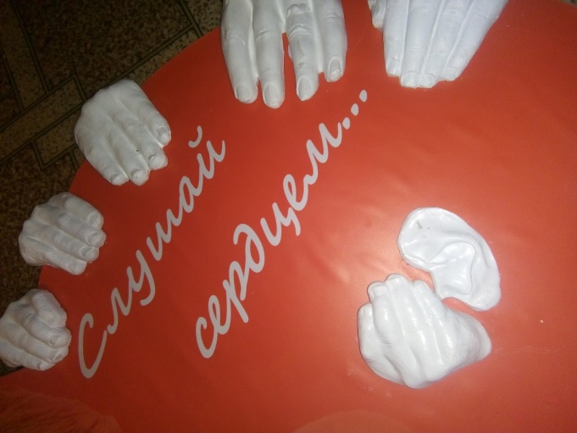
Для чего нужна химия?
Свойства пластичности гипса

Slide 13
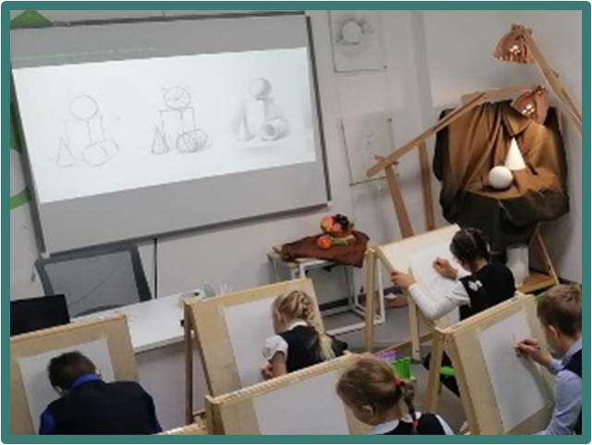
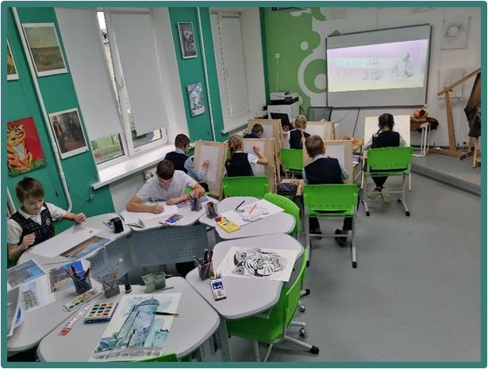

Slide 14
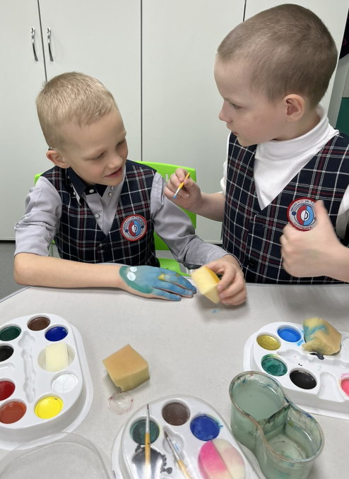
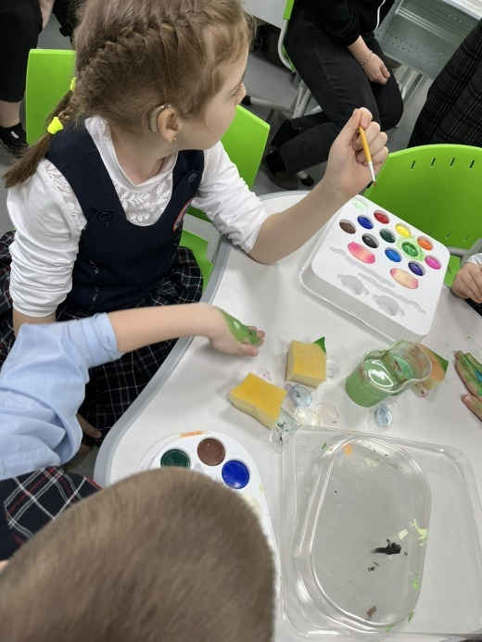
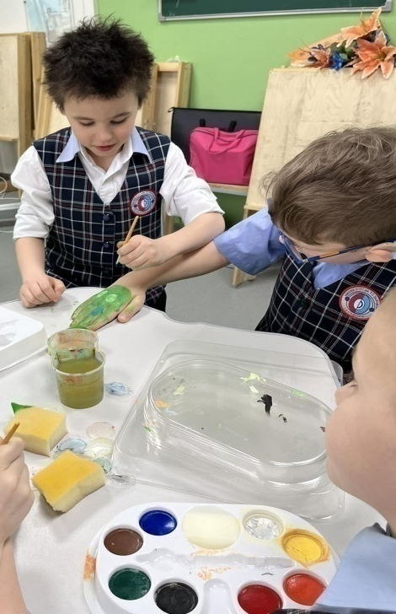
Малыши-визажисты))

Slide 15
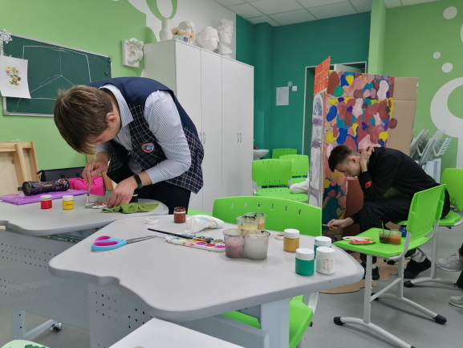
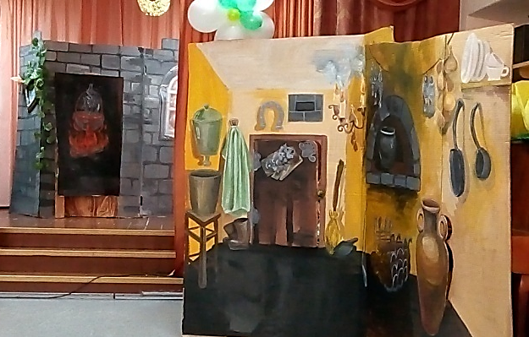
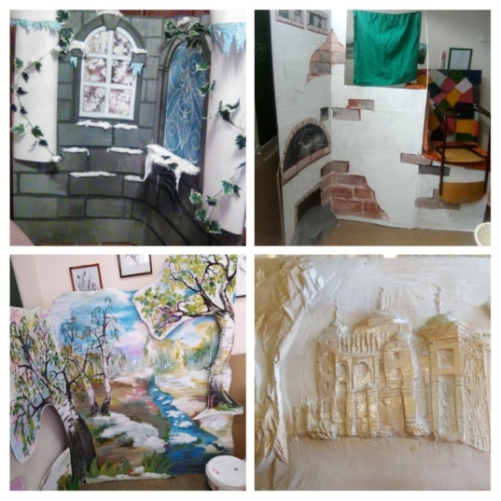
Со старшеклассниками изготавливаем декорации для спектаклей

Slide 16
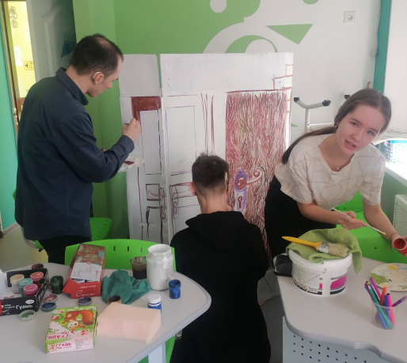
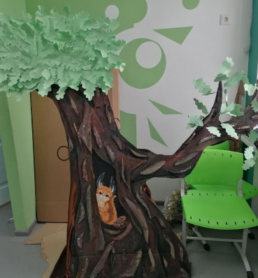
Со старшеклассниками изготавливаем декорации для спектаклей

Slide 17
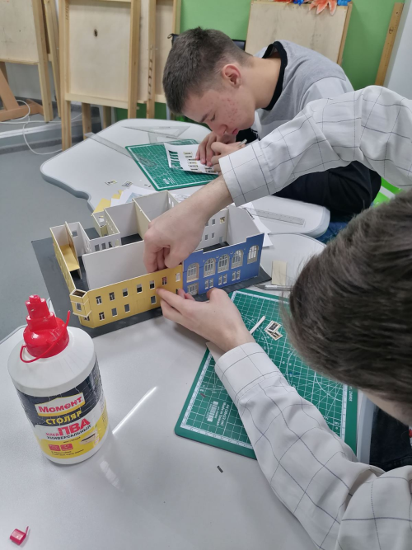
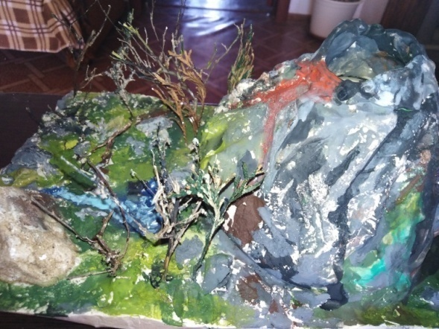
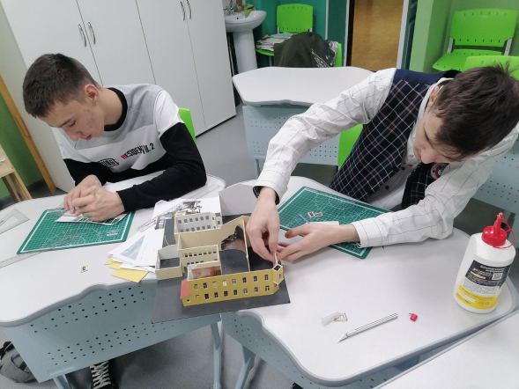
Самое интересное – это МАКЕТЫ
Модель вулкана
Рабочий макет
Проектный макет

Slide 18
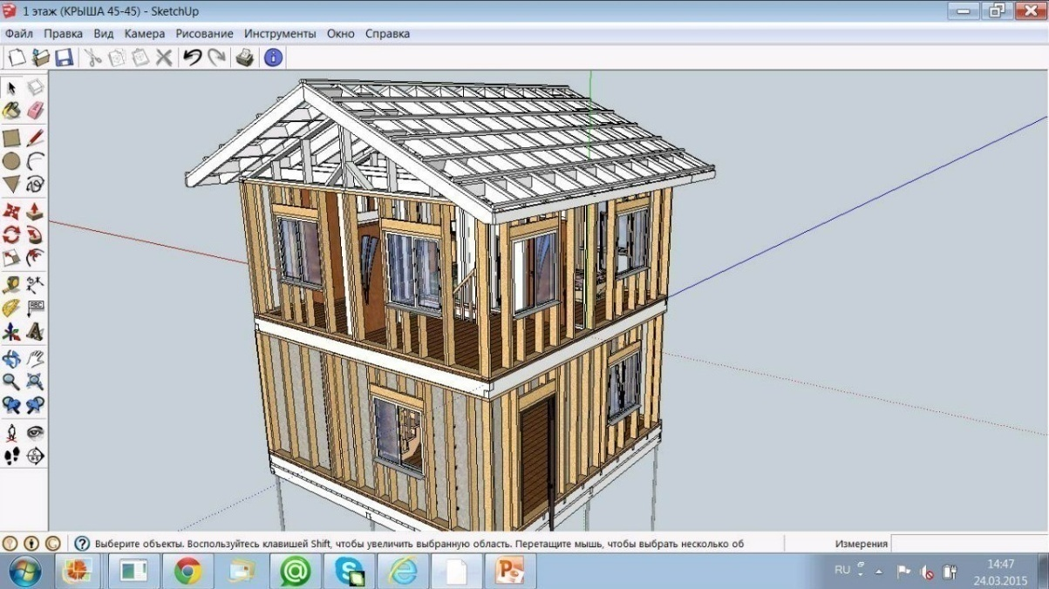
Демонстрационный макет может быть и в 3D графике
Теперь мы это можем делать все вместе на интерактивной доске

Slide 19
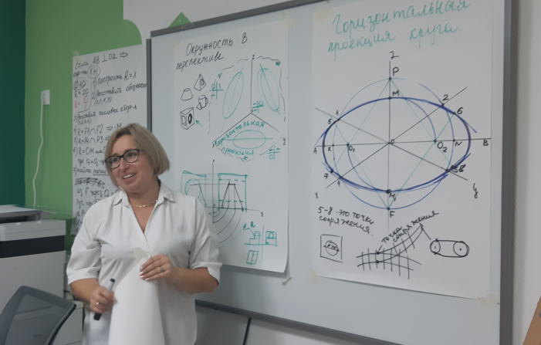
3D – моделирование – очень увлекательный процесс

Slide 20
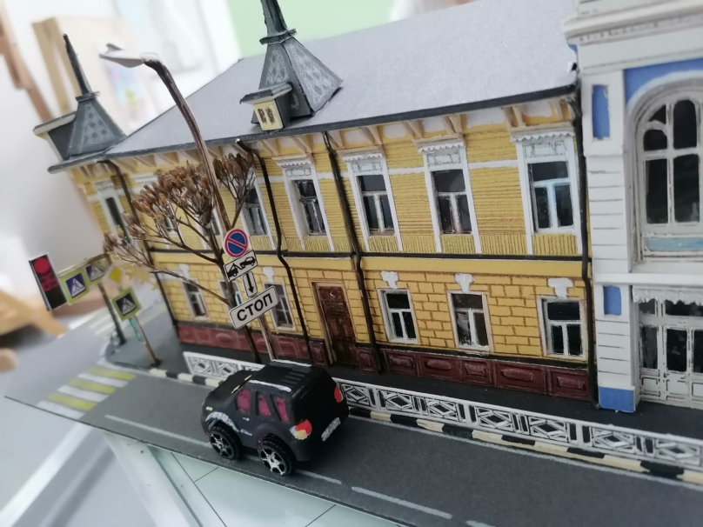
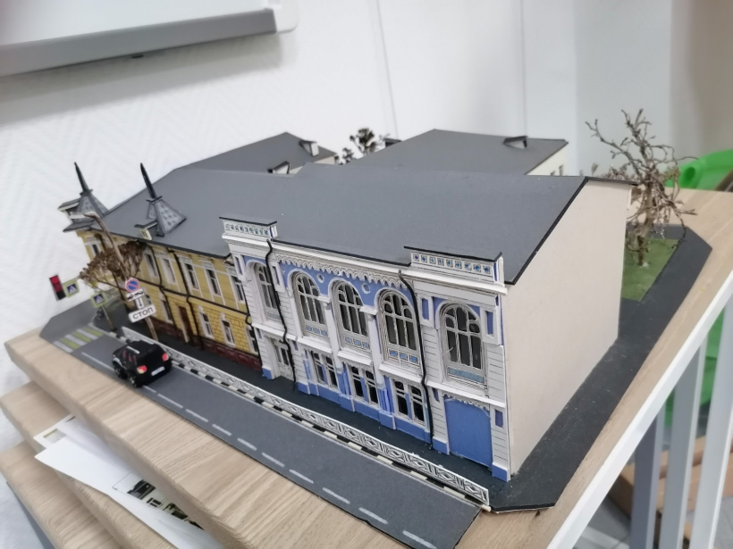
Экспозиция для школьного музея
Дом Юрьина–старое здание школы №117, памятник архитектуры

Slide 21
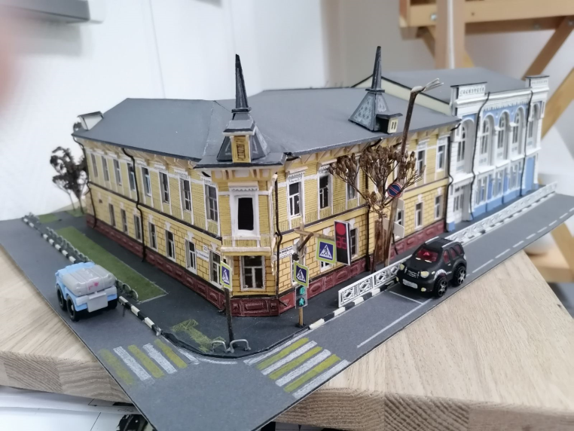
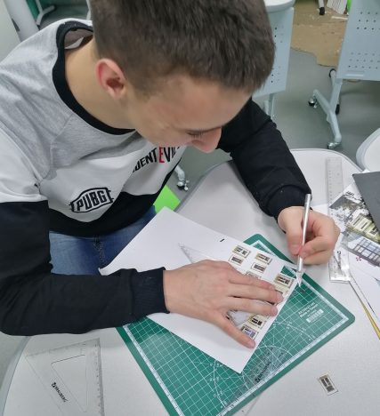
Экспозиция для школьного музея
Дом Юрьина–старое здание школы №117, памятник архитектуры

Slide 22
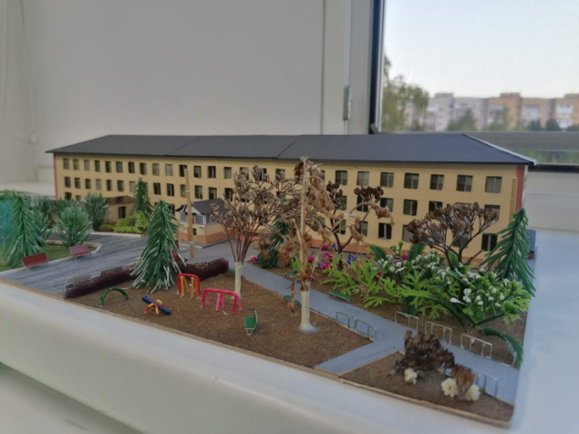
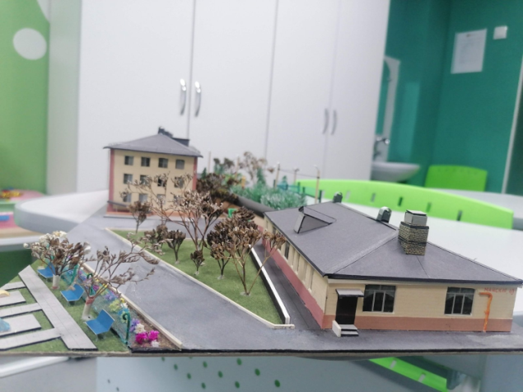
Новое здание школы №117 имени Т.С. Зыковой

Slide 23
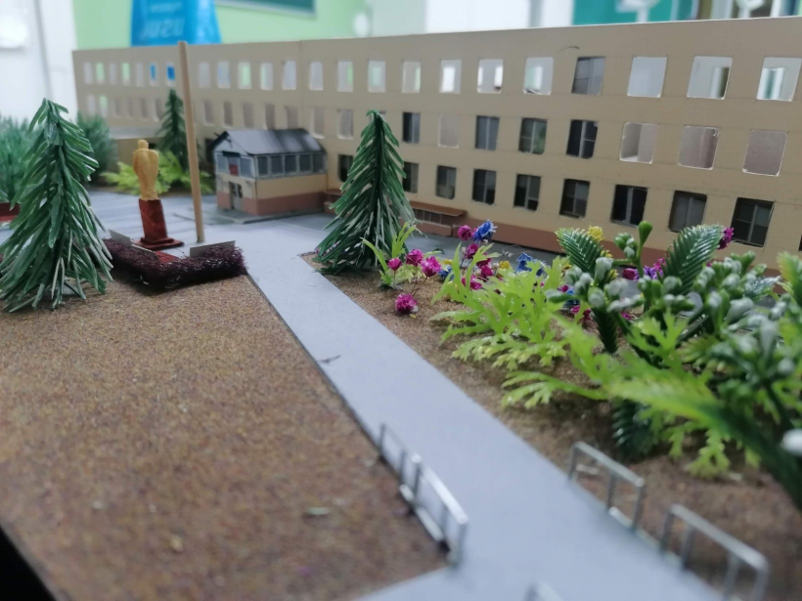
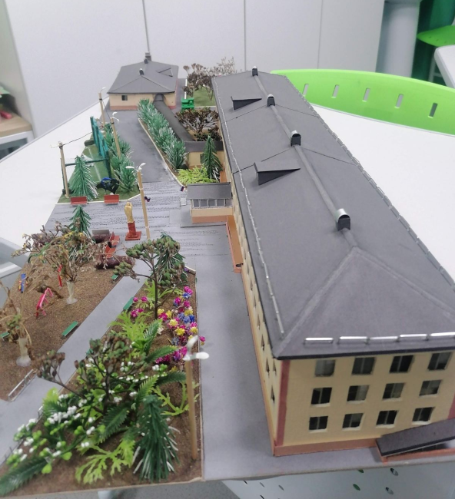
Новое здание школы №117 имени Т.С. Зыковой

Slide 24
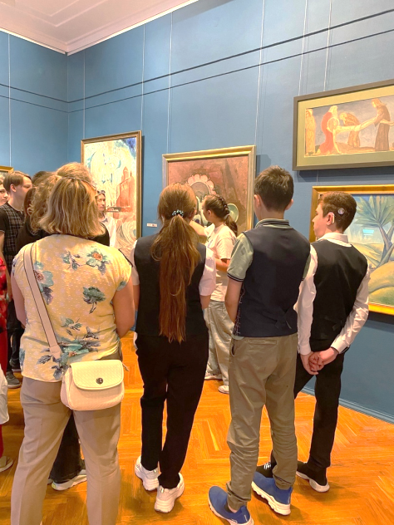
Музейно-просветительский проект «Жесты искусства»

Slide 25
Музейно-просветительский проект «Жесты искусства»

Slide 26
Музейно-просветительский проект «Жесты искусства»
Мастер - классы

Slide 27
Музейно-просветительский проект «Жесты искусства»
Мастер - классы

Slide 28
Мастер-класс по живописи

Slide 29
Мастер-класс по живописи

Slide 30
Участие в конкурсе профессионального мастерства «Абилимпикс» в 2024 году
Перечень компетенций | Планируемое количество участников
Адаптивная физкультура | 2
Изобразительное искусство | 2
Робототехника | 2
Обработка текста | 2
Подзаголовок

Slide 31
Подзаголовок
Спасибо за внимание

